Slide 1
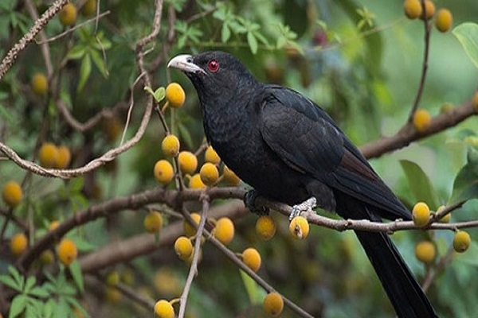
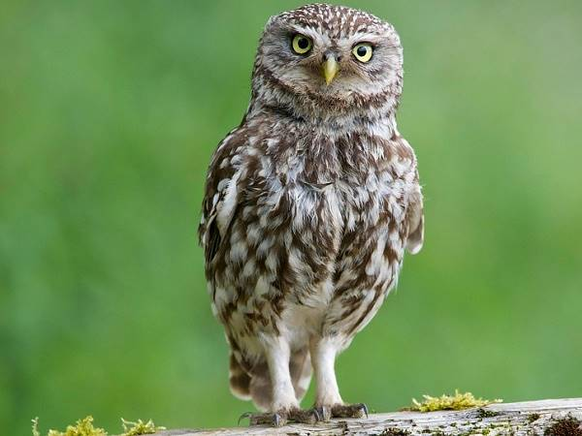
Những con vật nào được nói đến trong bài?
con gà
con chim
con tu hú
chim cú mèo

Slide 2
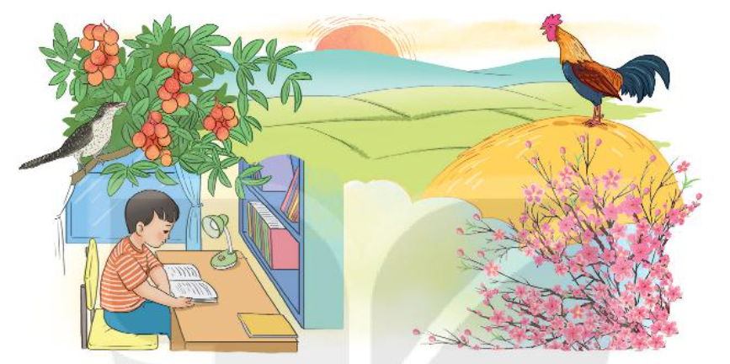
2. Đóng vai một con vật trong bài để nói về công việc của mình
→ Tôi là gà trống, tôi như chiếc đồng hồ báo thức, báo cho mọi người mau mau thức dậy.

Slide 3
3. Kể tên những việc bạn nhỏ đã làm trong bài?
Bé làm bài
Bé đi học
Bé nhặt rau
Bé quét nhà
Bé chơi với em đỡ mẹ.

Slide 4
4. Theo em mọi người, mọi vật làm việc như thế nào?
Mọi người, mọi vật làm việc luôn luôn bận rộn nhưng lúc nào cũng vui.

Slide 5
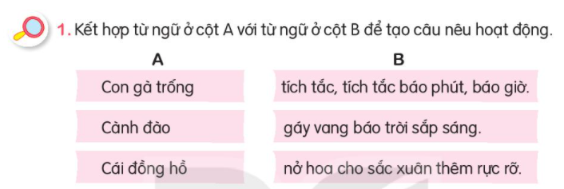
Luyện tập theo văn bản đọc

Slide 6
Luyện tập theo văn bản đọc
2. Đặt một câu nêu hoạt động của em ở trường.

